Slide 1

1 Konsumentteori
Hva skal vi med en teori
for konsumentene?
Hvordan påvirker prisendring på en vare vår etterspørsel?
Blir etterspørselen vår også påvirket av andre forhold?
Kan vi måle nytten av en vare i kroner og øre?

Slide 2
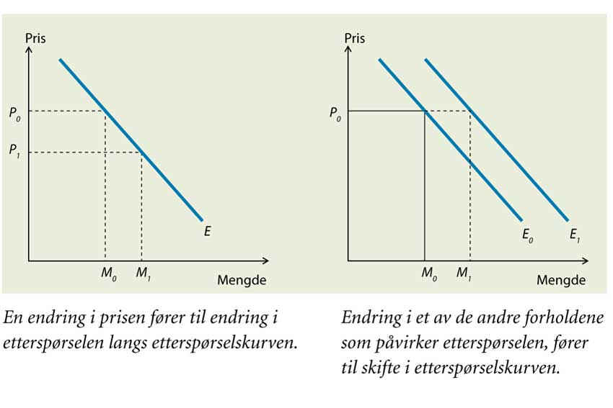
Etterspørselen
Etterspørselskurven viser hvor mye konsumentene ønsker å kjøpe av et gode ved ulike priser.
Skifte i etterspørselskurven
Endring i behovene
Endring i inntekter
Endring i prisen på alternative goder
Endring i etterspørselen etter komplementære goder

Slide 3
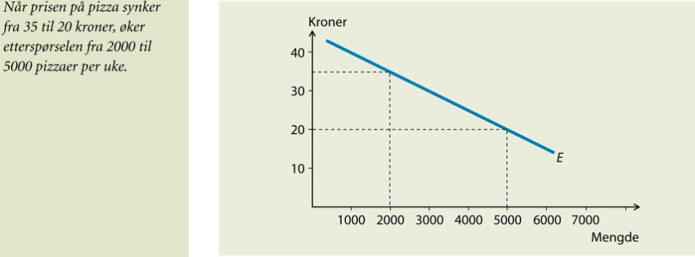
Betalingsviljen
Betalingsviljen er det kronebeløpet en person er villig til å betale for en enhet av et gode.
Betalingsviljen er et uttrykk for den nytten personen har av varen, målt i kroner.

Slide 4
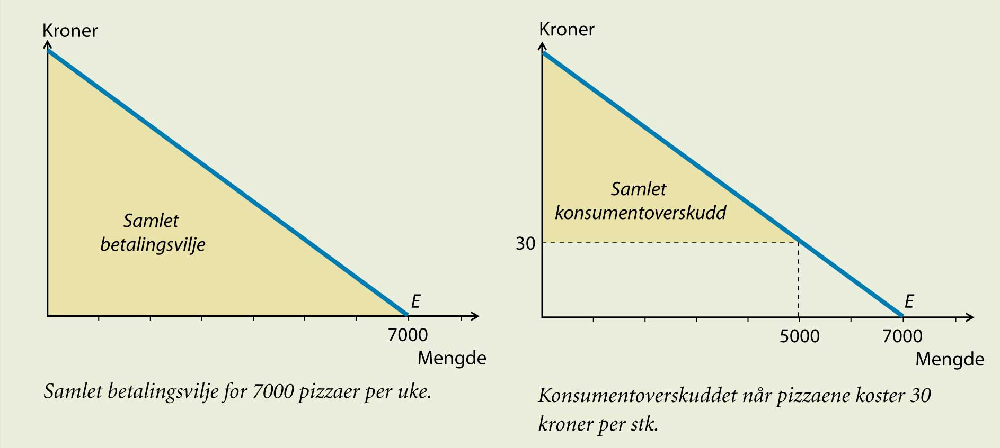
Konsumentoverskuddet
Differansen mellom det konsumentene er villige til å betale for varen og det de virkelig betaler (prisen)
Samlet betalingsvilje for
7000 enheter
Konsumentoverskuddet
når varen koster 30 kroner

Slide 5
Oppsummeringsspørsmål 1
Hva forteller etterspørselskurven oss? Svar
Hvilke forhold er med på å påvirke etterspørselen vår? Svar
Hva er betalingsvilje? Svar
Hva er konsumentoverskuddet? Svar

